Slide 1

Lo Strumento dell’Accordo Quadro nella manutenzione delle opere idrauliche
GIORNATA DELLA TRASPARENZA 2016
Parma, 16 dicembre 2016
Ing. Mirella Vergnani
Dirigente AIPo - Area Emilia Occidentale

Slide 2

Parma, 16 dicembre 2016
Lo Strumento dell’Accordo Quadro nella manutenzione delle opere idrauliche
Reticolo di AIPo
Opere idrauliche
Ruolo chiave della manutenzione ordinaria e straordinaria per la riduzione del rischio idraulico
Risorse economiche investite dall’Agenzia per la manutenzione delle opere
Lo strumento dell’Accordo Quadro per una manutenzione continuativa ed efficace delle opere di difesa idraulica

Slide 3

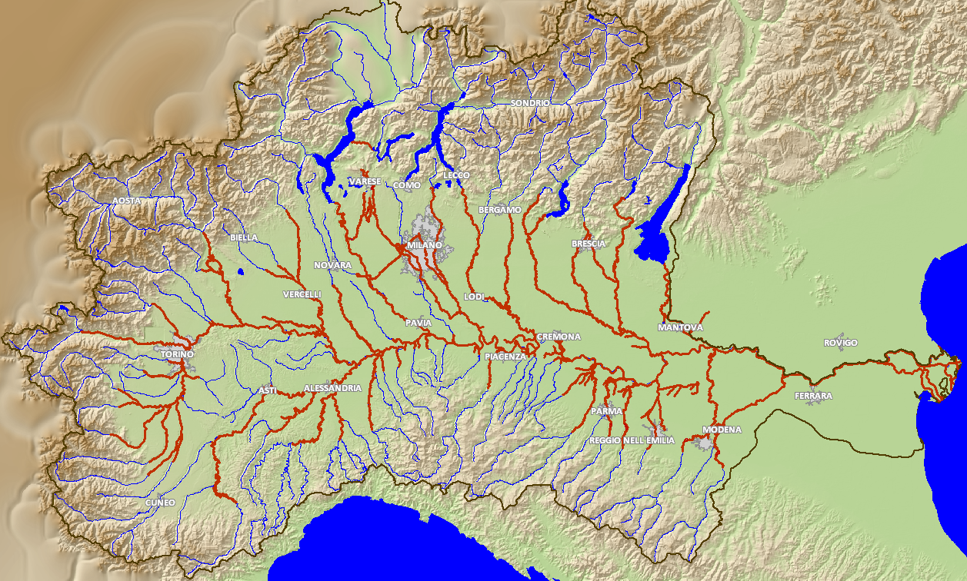
Parma, 16 dicembre 2016
Lo Strumento dell’Accordo Quadro nella manutenzione delle opere idrauliche
RETICOLO IDROGRAFICO DEL BACINO DEL PO
Bacino idrografico: 74.000 Kmq
Km di corsi d’acqua: 4500
Km arginati: 3564
Affluenti principali 43 (22 in sinistra e 21 in destra)
Regioni interessate: Valle d’Aosta, Piemonte, Liguria, Lombardia, Emilia-Romagna, Veneto e Prov. Aut. Trento
Province 24
Comuni 3200

Slide 4
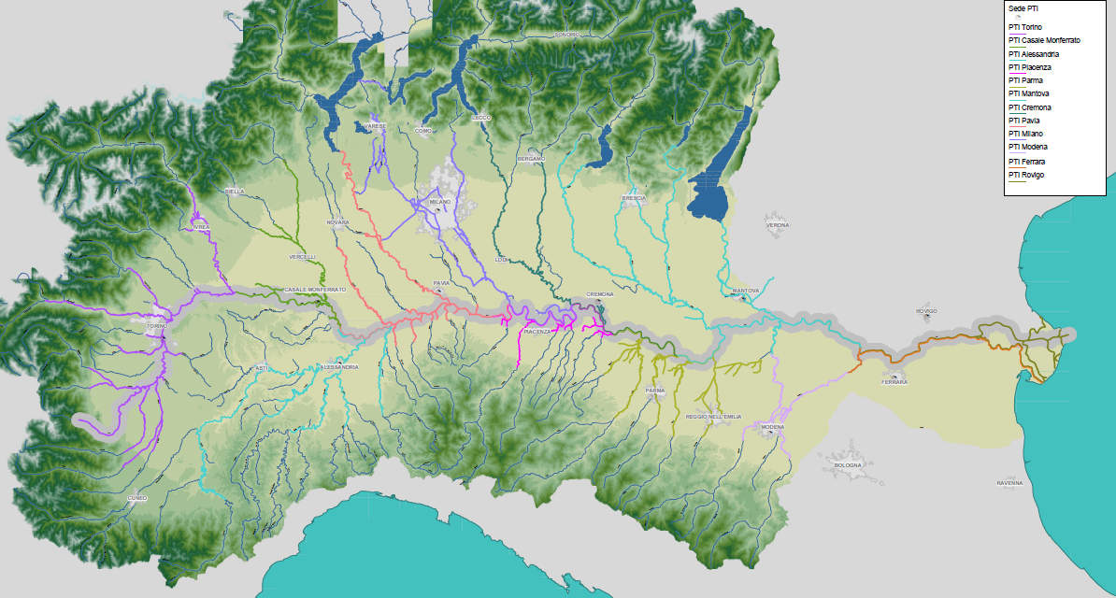
Parma, 16 dicembre 2016
Lo Strumento dell’Accordo Quadro nella manutenzione delle opere idrauliche
 | km di aste fluviali | km di arginature
Piemonte | 1.218 | 587
Lombardia | 1.689 | 1.218
Emilia-Romagna | 759 | 1.138
Veneto | 188 | 380
Totali | 3.855 | 3.323

Slide 5

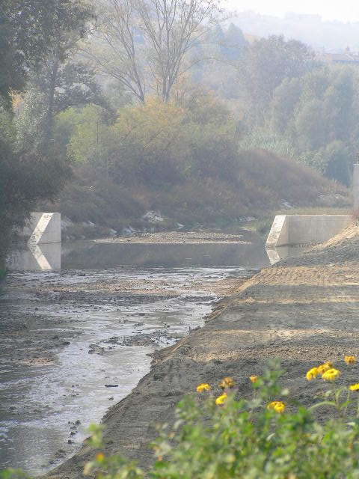
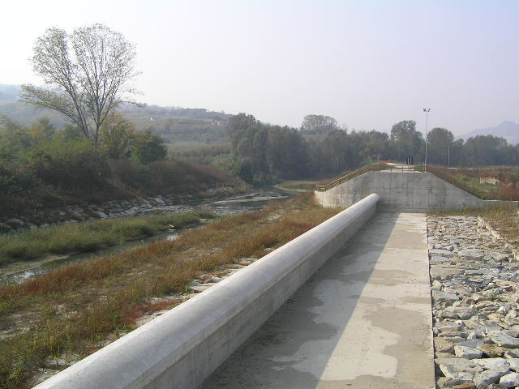
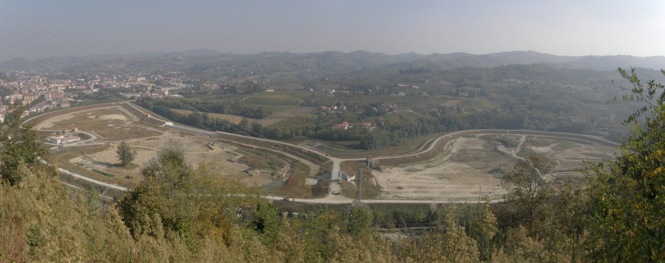
Parma, 16 dicembre 2016
Lo Strumento dell’Accordo Quadro nella manutenzione delle opere idrauliche
AREE DI ESPANSIONE IN DERIVAZIONE
Cassa di espansione del Belbo nei comuni di S. Stefano Belbo e Canelli (AT)

Slide 6
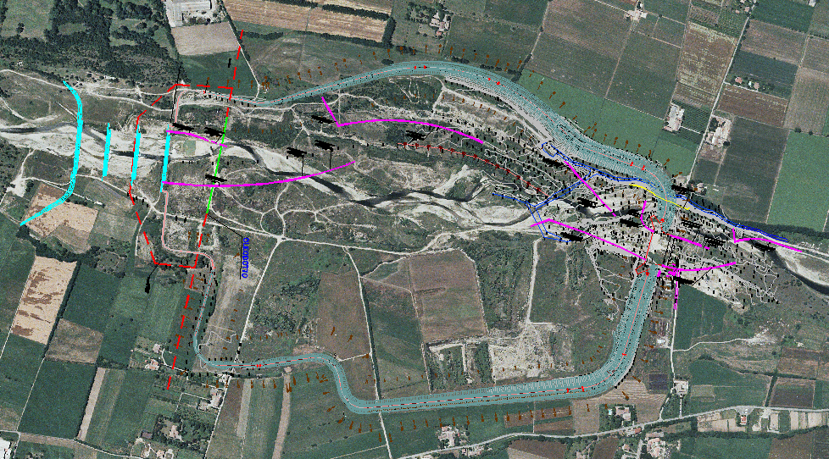
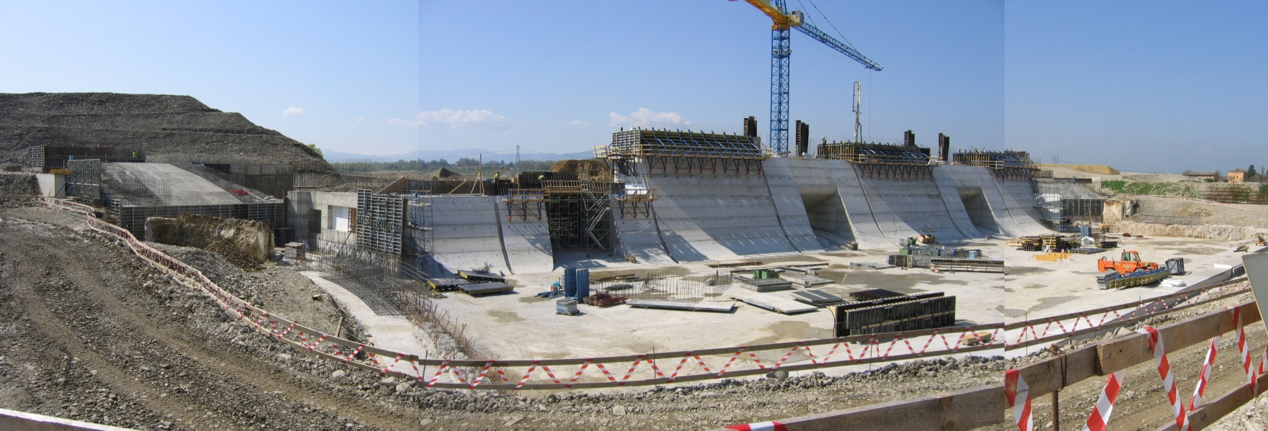
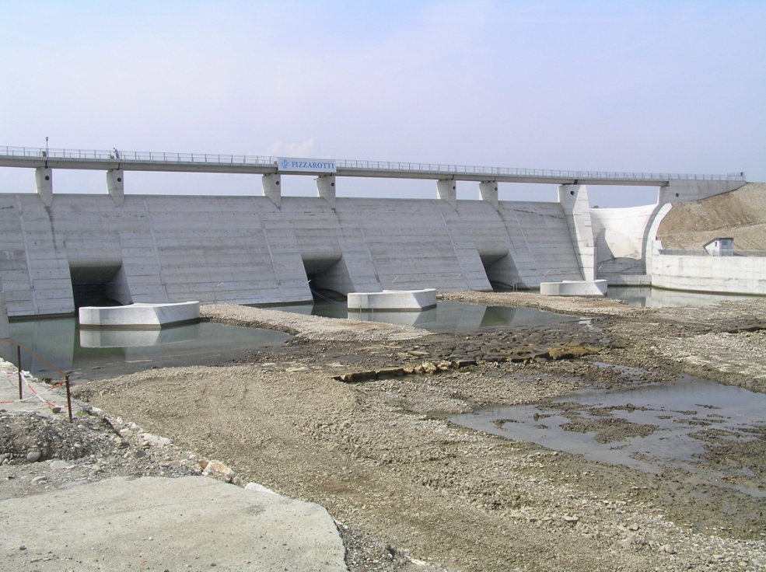
Parma, 16 dicembre 2016
Lo Strumento dell’Accordo Quadro nella manutenzione delle opere idrauliche
AREE DI ESPANSIONE IN LINEA
Cassa di espansione sul torrente Parma in loc. Marano, nei comuni di Parma e Basilicanova (PR)

Slide 7
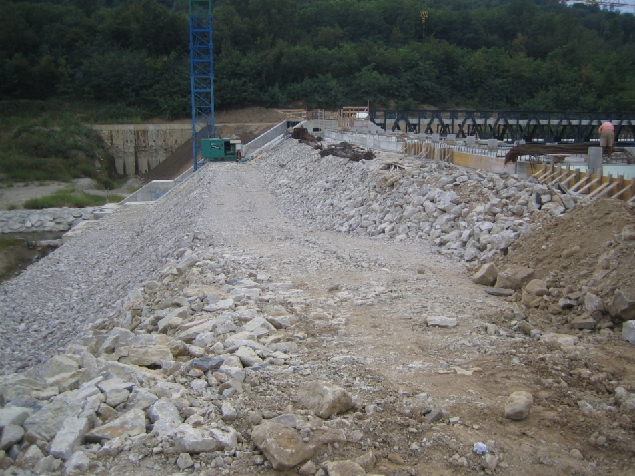
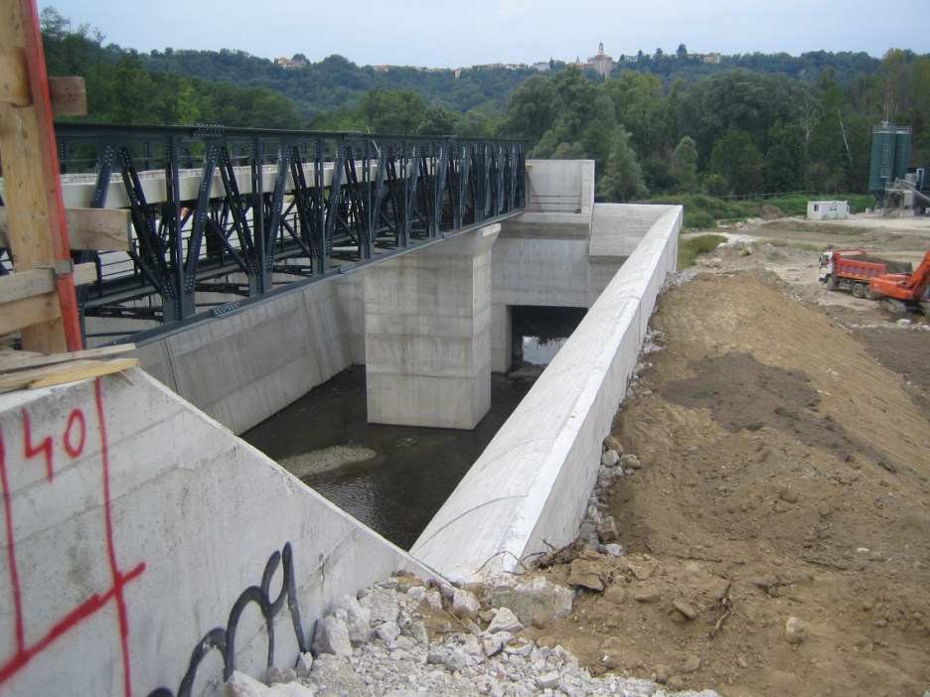
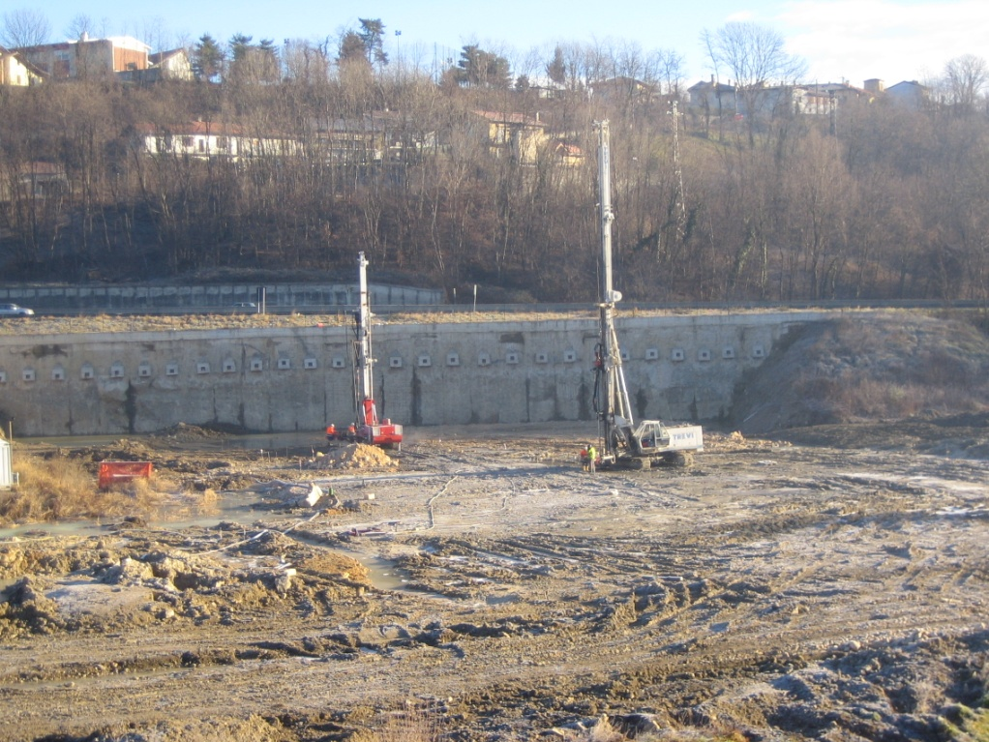
Parma, 16 dicembre 2016
Lo Strumento dell’Accordo Quadro nella manutenzione delle opere idrauliche
AREE DI ESPANSIONE IN LINEA
Opere per la riduzione dei colmi di piena del fiume Olona in loc. Ponte Gurone in comune di Malnate (VA)

Slide 8
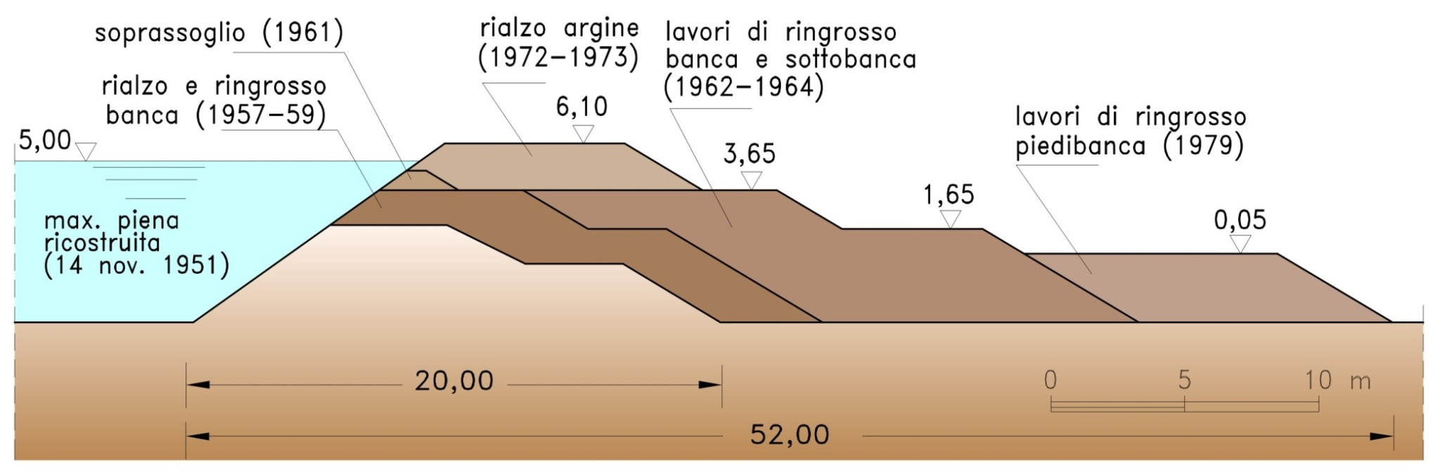
Parma, 16 dicembre 2016
Lo Strumento dell’Accordo Quadro nella manutenzione delle opere idrauliche
SISTEMA ARGINALE
L’efficienza del sistema di difesa dalle piene dipende, oltre che dalle «buone regole del costruire», anche dalle attività di vigilanza/monitoraggio, dalla manutenzione dell’opera e dalla consapevolezza delle caratteristiche meccanica dei terreni che costituiscono i corpi arginali e i terreni di fondazione - l’assetto attuale delle arginature è spesso il risultato di successivi rialzi e ringrossi di rilevati preesistenti - le minacce alla solidità dell’argine.
Evoluzione delle arginature - Rialzi e ringrossi dell’argine di Po nel Delta

Slide 9
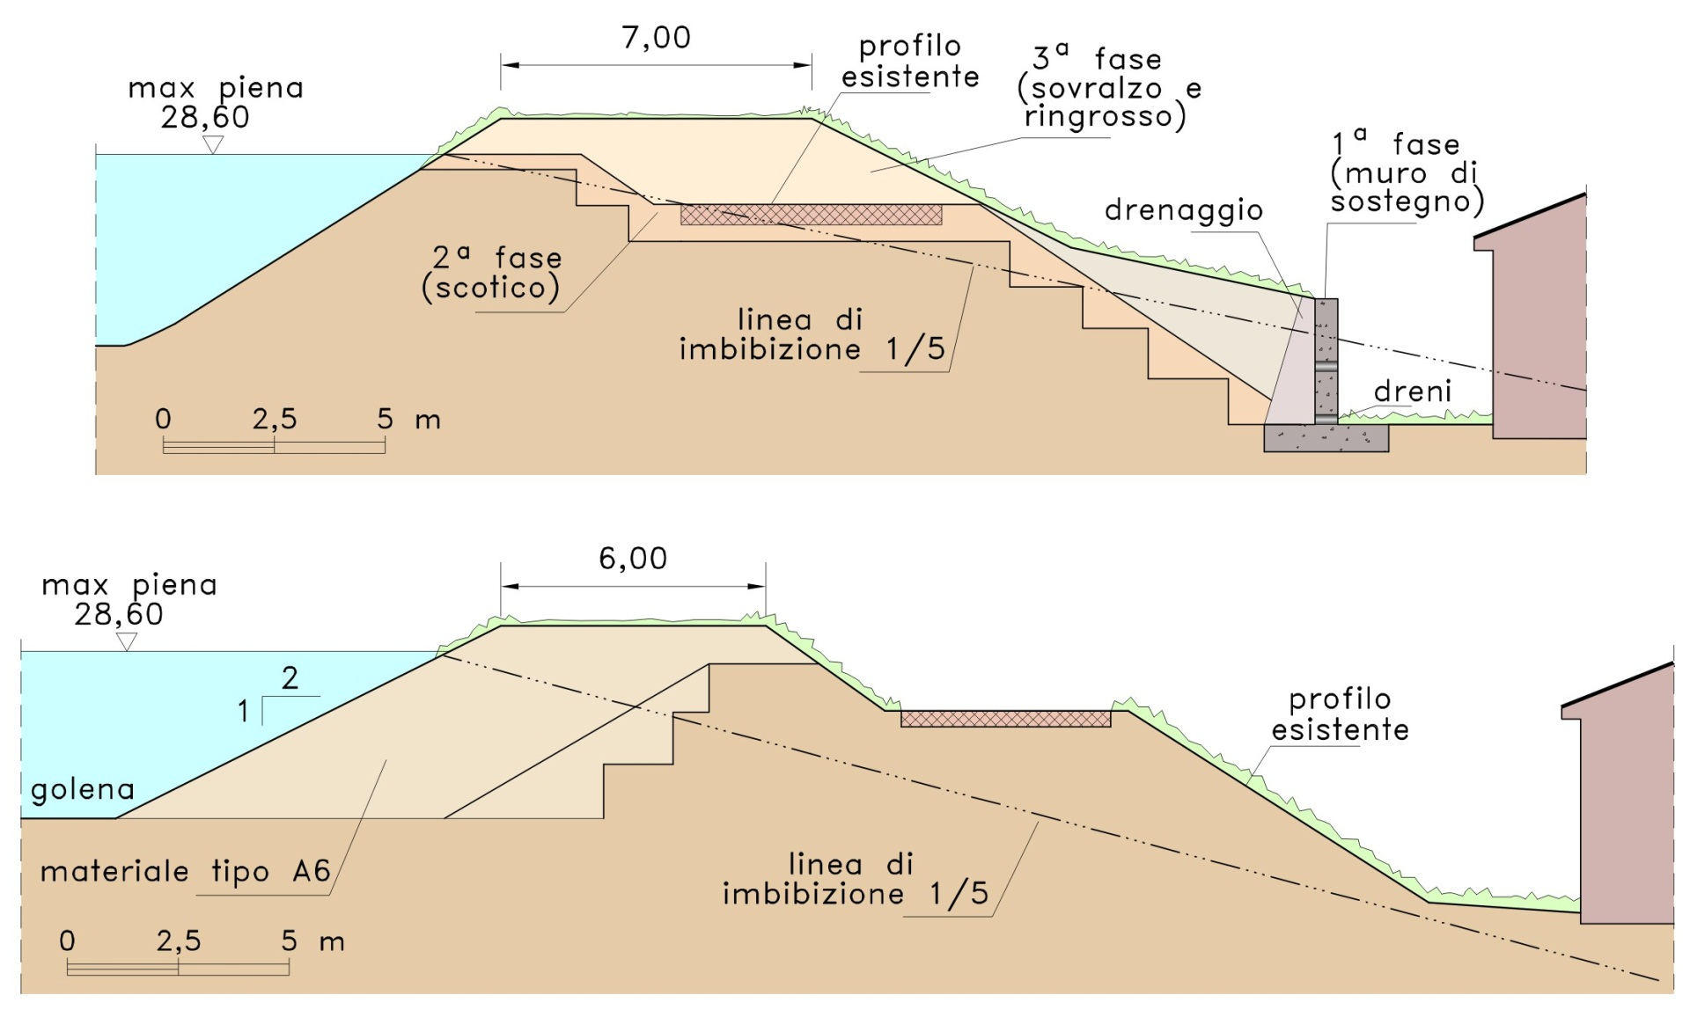
Parma, 16 dicembre 2016
Lo Strumento dell’Accordo Quadro nella manutenzione delle opere idrauliche
SISTEMA ARGINALE
Evoluzione delle arginature - Ringrosso e rialzo di argini in destra Po a Reggio Emilia

Slide 10
Parma, 16 dicembre 2016
Lo Strumento dell’Accordo Quadro nella manutenzione delle opere idrauliche
Reticolo di AIPo
Opere idrauliche
Ruolo chiave della manutenzione ordinaria e straordinaria per la riduzione del rischio idraulico
Risorse economiche investite dall’Agenzia per la manutenzione delle opere
Lo strumento dell’Accordo Quadro per una manutenzione continuativa ed efficace delle opere di difesa idraulica

Slide 11
Parma, 16 dicembre 2016
Lo Strumento dell’Accordo Quadro nella manutenzione delle opere idrauliche
L’efficienza del sistema di difesa dalle piene dipende, oltre che da una corretta ed adeguata realizzazione, anche dalle attività di vigilanza/monitoraggio e dalla manutenzione continuativa ed efficace delle opere.
I costi connessi alla sicurezza idraulica non si esauriscono con i costi di costruzione dell’opera, di esproprio dei sedimi e con gli inevitabili costi indiretti connessi al complesso iter tecnico-amministrativo che la accompagna.
Manutenzione delle opere: sfalci, ripresa di frane, riparazione di difese, manutenzione delle chiaviche.
Manutenzione della vegetazione negli alvei al fine di mantenere una scabrezza idonea al deflusso della piena di riferimento.
Manutenzione dei sedimenti in alveo per un corretto equilibrio geomorfologico.

Slide 12
Parma, 16 dicembre 2016
Lo Strumento dell’Accordo Quadro nella manutenzione delle opere idrauliche
Reticolo di AIPo
Opere idrauliche
Ruolo chiave della manutenzione ordinaria e straordinaria per la riduzione del rischio idraulico
Risorse economiche investite dall’Agenzia per la manutenzione delle opere
Lo strumento dell’Accordo Quadro per una manutenzione continuativa ed efficace delle opere di difesa idraulica

Slide 13
Parma, 16 dicembre 2016
Lo Strumento dell’Accordo Quadro nella manutenzione delle opere idrauliche
L’Agenzia investe 18 milioni di euro ogni anno per la manutenzione ordinaria e straordinaria delle opere sul proprio reticolo (risorse finanziarie garantite dal trasferimento annuale dal Bilancio dello Stato). Tale investimento, seppur importante, risulta comunque carente a fronte dell’estensione del reticolo, la numerosità e complessità delle opere ed ad una sempre maggiori richiesta di sicurezza.
Per garantire una giusta ripartizione delle risorse si è tenuto conto, oltre che delle caratteristiche oggettive:
-sviluppo dei tratti arginati;
-lunghezza dei rimanenti tratti del reticolo di competenza;
-spese sostenute per i lavori di manutenzione sulle opere idrauliche di competenza nei trienni precedenti;
-superficie territoriale;
-popolazione
della diversa specificità degli ambiti territoriali di competenza delle profonde differenze in termini di caratteristiche idrologico-idraulico delle singole aste fluviali e delle opere idrauliche presenti sul territorio.

Slide 14
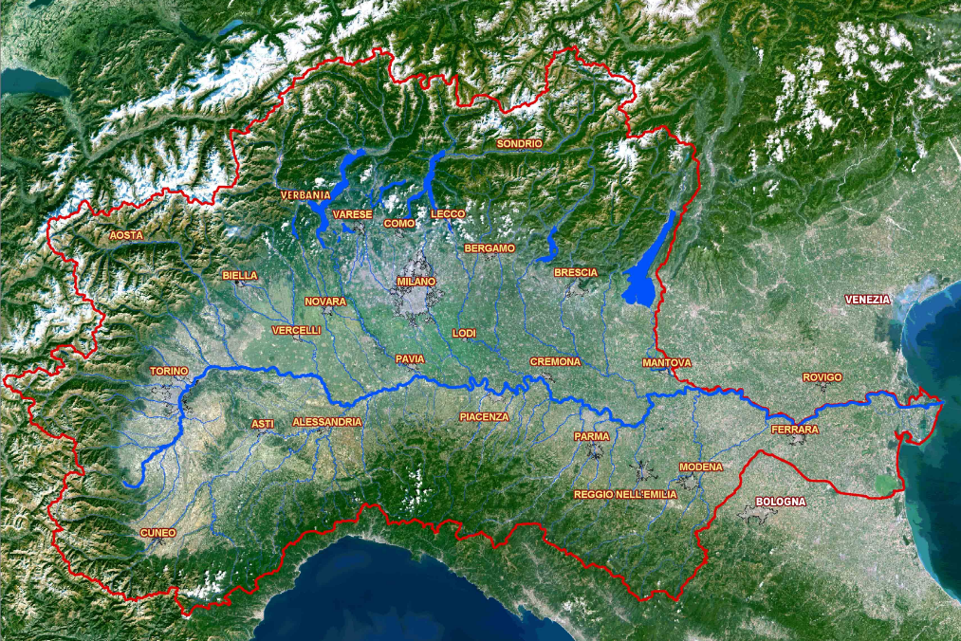
Parma, 16 dicembre 2016
Lo Strumento dell’Accordo Quadro nella manutenzione delle opere idrauliche
Fondi investiti da AIPo per la manutenzione annuale:
Piemonte 4,5 milioni di euro
Lombardia 6,5 milioni di euro
Emilia-Romagna 5 milioni di euro
Veneto 2 milioni di euro

Slide 15
Parma, 16 dicembre 2016
Lo Strumento dell’Accordo Quadro nella manutenzione delle opere idrauliche
Reticolo di AIPo
Opere idrauliche
Ruolo chiave della manutenzione ordinaria e straordinaria per la riduzione del rischio idraulico
Risorse economiche investite dall’Agenzia per la manutenzione delle opere
Lo strumento dell’Accordo Quadro per una manutenzione continuativa ed efficace delle opere di difesa idraulica

Slide 16
Parma, 16 dicembre 2016
Lo Strumento dell’Accordo Quadro nella manutenzione delle opere idrauliche
Lo strumento dell’Accordo Quadro tra origine dalla Direttiva n. 2004/18/CE mentre l’introduzione della norma comunitaria avviene all’interno dell’ art 59 D.lgs 163/2006.
Nel nuovo codice dei contratti D.lgs 50/2016 viene riformulato all’art. 54
1. Le stazioni appaltanti possono concludere accordi quadro nel rispetto delle procedure di cui al presente codice. La durata di un accordo quadro non supera i quattro anni per gli appalti nei settori ordinari e gli otto anni per gli appalti nei settori speciali, salvo in casi eccezionali, debitamente motivati in relazione, in particolare, all'oggetto dell'accordo quadro.
2. Nei settori ordinari, gli appalti basati su un accordo quadro sono aggiudicati secondo le procedure previste dal presente comma e dai commi 3 e 4. Tali procedure sono applicabili solo tra le amministrazioni aggiudicatrici, individuate nell'avviso di indizione di gara o nell'invito a confermare interesse, e gli operatori economici parti dell'accordo quadro concluso. Gli appalti basati su un accordo quadro non comportano in nessun caso modifiche sostanziali alle condizioni fissate nell'accordo quadro in particolare nel caso di cui al comma 3.
3. Nell'ambito di un accordo quadro concluso con un solo operatore economico, gli appalti sono aggiudicati entro i limiti delle condizioni fissate nell'accordo quadro stesso. L'amministrazione aggiudicatrice può consultare per iscritto l'operatore economico parte dell'accordo quadro, chiedendogli di completare, se necessario, la sua offerta.
4. L'accordo quadro concluso con più operatori economici è eseguito secondo una delle seguenti modalità:
a) secondo i termini e le condizioni dell'accordo quadro, senza riaprire il confronto competitivo, se l'accordo quadro contiene tutti i termini che disciplinano la prestazione dei lavori, dei servizi e delle forniture, nonché le condizioni oggettive per determinare quale degli operatori economici parti dell'accordo quadro effettuerà la prestazione. Tali condizioni sono indicate nei documenti di gara per l'accordo quadro. L'individuazione dell'operatore economico parte dell'accordo quadro che effettuerà la prestazione avviene sulla base di decisione motivata in relazione alle specifiche esigenze dell'amministrazione;
b) se l'accordo quadro contiene tutti i termini che disciplinano la prestazione dei lavori, dei servizi e delle forniture, in parte senza la riapertura del confronto competitivo conformemente alla lettera a) e, in parte, con la riapertura del confronto competitivo tra gli operatori economici parti dell'accordo quadro conformemente alla lettera c), qualora tale possibilità sia stata stabilita dall'amministrazione aggiudicatrice nei documenti di gara per l'accordo quadro. La scelta se alcuni specifici lavori, forniture o servizi debbano essere acquisiti a seguito della riapertura del confronto competitivo o direttamente alle condizioni di cui all'accordo quadro avviene in base a criteri oggettivi, che sono indicati nei documenti di gara per l'accordo quadro. Tali documenti di gara precisano anche quali condizioni possono essere soggette alla riapertura del confronto competitivo. Le disposizioni previste dalla presente lettera, primo periodo, si applicano anche a ogni lotto di un accordo quadro per il quale tutti i termini che disciplinano la prestazione dei lavori, dei servizi e delle forniture in questione, sono definiti nell'accordo quadro, anche se sono stati stabiliti tutti i termini che disciplinano la prestazione dei lavori, dei servizi e delle forniture per altri lotti;
c) riaprendo il confronto competitivo tra gli operatori economici parti dell'accordo quadro, se l'accordo quadro non contiene tutti i termini che disciplinano la prestazione dei lavori, dei servizi e delle forniture.
5. I confronti competitivi di cui al comma 4, lettere b) e c), si basano sulle stesse condizioni applicate all'aggiudicazione dell'accordo quadro, se necessario precisandole, e su altre condizioni indicate nei documenti di gara per l'accordo quadro, secondo la seguente procedura:
a) per ogni appalto da aggiudicare l'amministrazione aggiudicatrice consulta per iscritto gli operatori economici che sono in grado di eseguire l'oggetto dell'appalto;
b) l'amministrazione aggiudicatrice fissa un termine sufficiente per presentare le offerte relative a ciascun appalto specifico, tenendo conto di elementi quali la complessità dell'oggetto dell'appalto e il tempo necessario per la trasmissione delle offerte;
c) le offerte sono presentate per iscritto e il loro contenuto non viene reso pubblico fino alla scadenza del termine previsto per la loro presentazione;
d) l'amministrazione aggiudicatrice aggiudica l'appalto all'offerente che ha presentato l'offerta migliore sulla base dei criteri di aggiudicazione fissati nei documenti di gara per l'accordo quadro.
6. Nei settori speciali, gli appalti basati su un accordo quadro sono aggiudicati in base a regole e criteri oggettivi che possono prevedere la riapertura del confronto competitivo tra gli operatori economici parti dell'accordo quadro concluso. Tali regole e criteri sono indicati nei documenti di gara per l'accordo quadro e garantiscono parità di trattamento tra gli operatori economici parti dell'accordo. Ove sia prevista la riapertura del confronto competitivo, l'ente aggiudicatore fissa un termine sufficiente per consentire di presentare offerte relative a ciascun appalto specifico e aggiudicano ciascun appalto all'offerente che ha presentato la migliore offerta in base ai criteri di aggiudicazione stabiliti nel capitolato d'oneri dell'accordo quadro. L'ente aggiudicatore non può ricorrere agli accordi quadro in modo da eludere l'applicazione del presente decreto o in modo da ostacolare, limitare o distorcere la concorrenza.

Slide 17
Parma, 16 dicembre 2016
Lo Strumento dell’Accordo Quadro nella manutenzione delle opere idrauliche
Lo strumento dell’accordo quadro sembra rispondere proprio all’esigenza della stazione appaltante di non obbligarsi fin da principio alla realizzazione completa del programma negoziale, riservandosi di valutare discrezionalmente se procedere alla stipula dei successivi affidamenti in base alla disponibilità finanziarie ed alle concrete esigenze di servizio, fermo restando l’obbligo di osservare le condizioni contrattuali fissate nell’accordo quadro.
Inoltre, le caratteristiche appena evidenziate dell’istituto consentono di procedere all’affidamento dei singoli appalti man mano che l’esatta misura e consistenza delle attività viene definita, purché sulla base di clausole e condizioni economiche pattuite mediante procedura di evidenza pubblica.
L’Accordo Quadro per i lavori di manutenzione, concluso con un singolo operatore economico, consente alla stazione appaltante un’ampia flessibilità operativa esso consente di affidare rapidamente le opere di manutenzione ordinaria e straordinaria, preventivamente individuate nell’ambito dell’accordo quadro, mediante la stipula di singoli contratti applicativi che possono essere costituiti da semplici ordini di servizio.

Slide 18
Parma, 16 dicembre 2016
Lo Strumento dell’Accordo Quadro nella manutenzione delle opere idrauliche
I principali vantaggi degli Accordi quadro:
una grande flessibilità nell’investire le risorse a disposizioni
durata del rapporto con l’appaltatore su un arco temporale più ampio che garantisca continuità degli interventi
numero non predeterminato degli interventi
rapità di affidamento dei singoli appalti (contratti applicativi anche tramite ordine di servizio)
semplificazione dell’iter tecnico procedurale di realizzazione delle opere
maggiore tempestività negli interventi «straordinari»

Slide 19
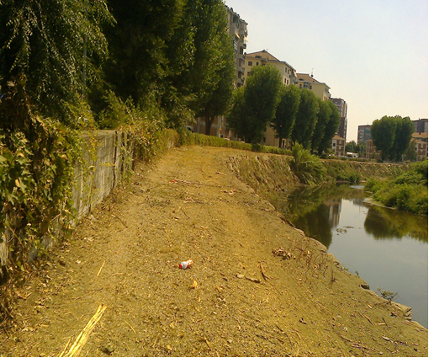
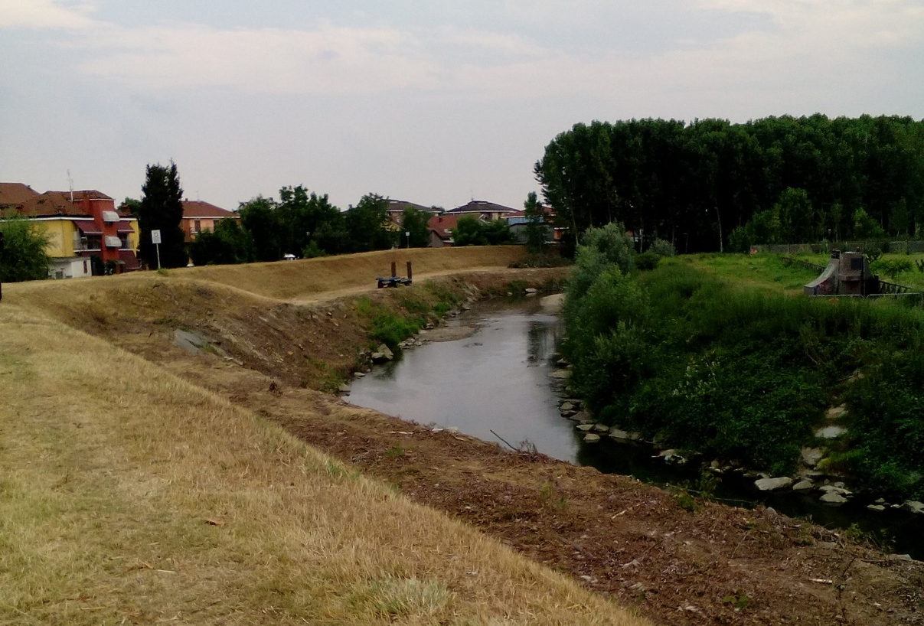
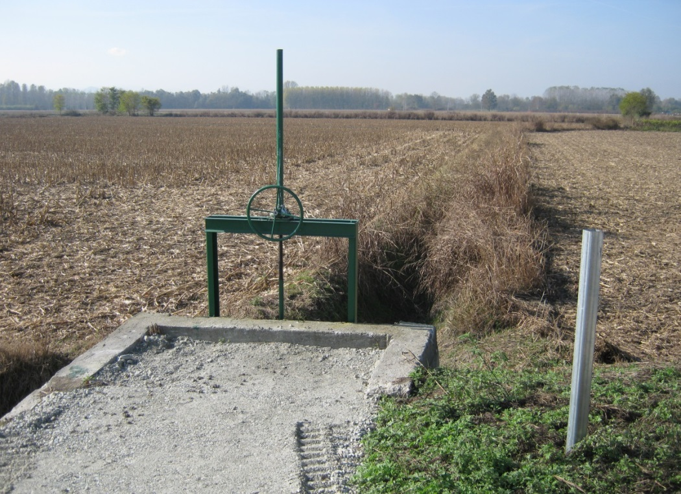
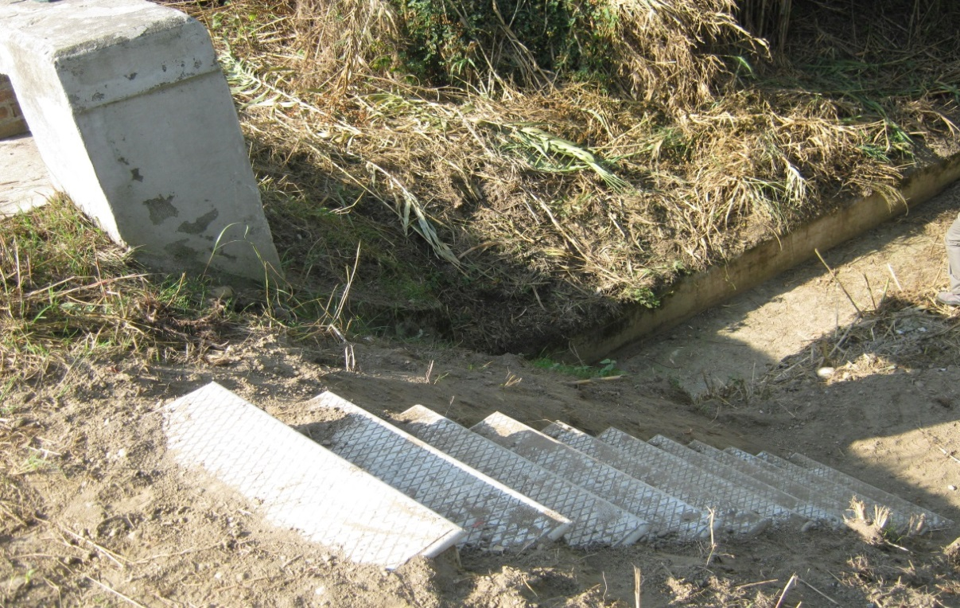
Parma, 16 dicembre 2016
Lo Strumento dell’Accordo Quadro nella manutenzione delle opere idrauliche
Moncalieri: Torrente Sangone, taglio piante su scogliere.
Vinovo: Torrente Sangone, taglio piante su scogliere
Crescentino: Fiume Po, verniciatura ed ingrassaggio delle chiaviche
Moncalieri: Torrente Chisola, posa di scalette in cemento per favorire la manutenzione della chiavica

Slide 20
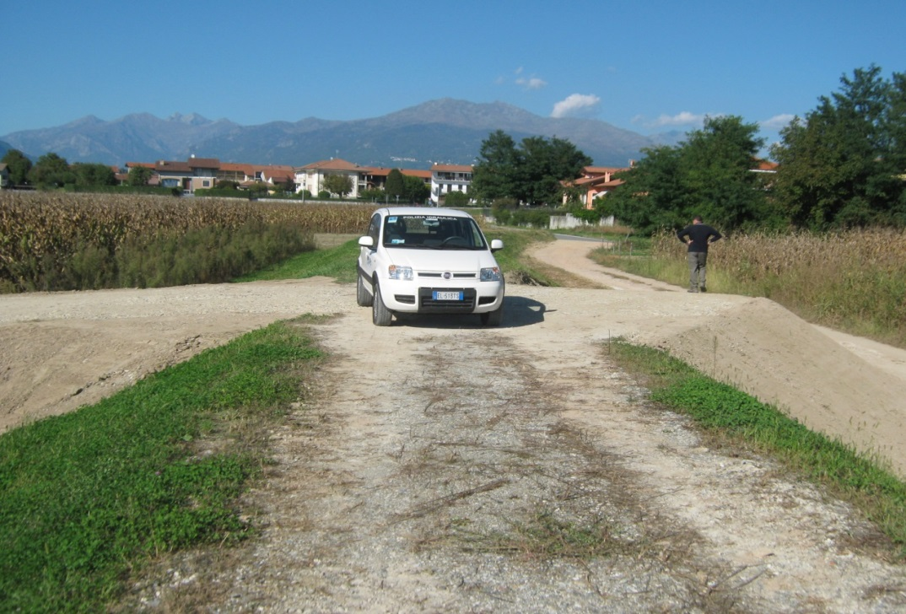
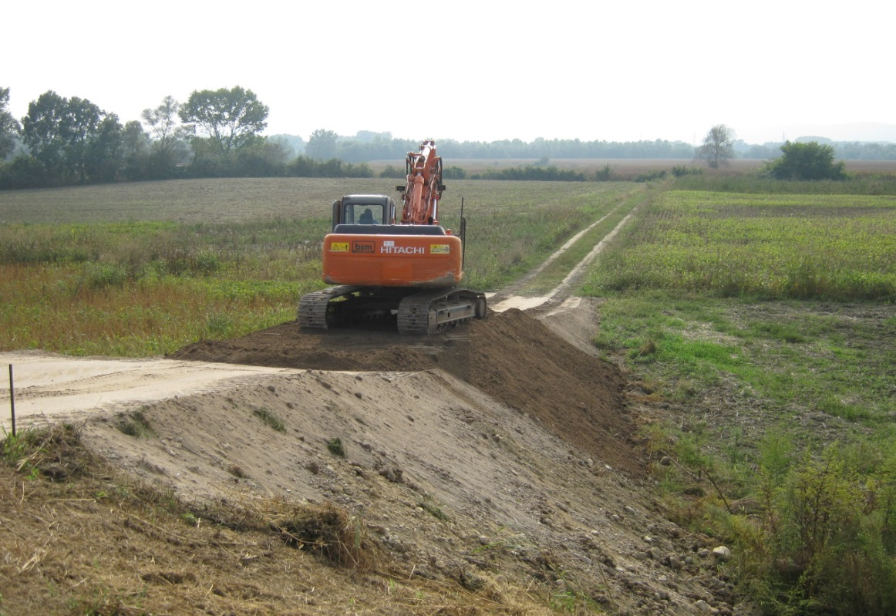
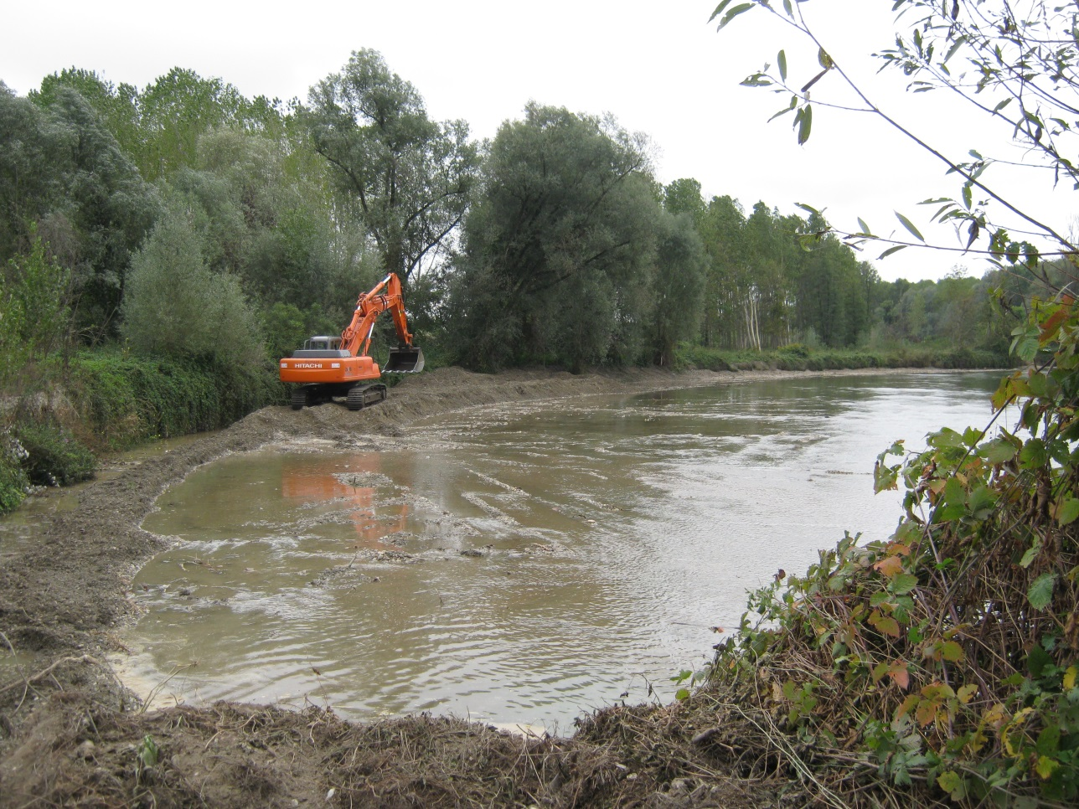
Parma, 16 dicembre 2016
Lo Strumento dell’Accordo Quadro nella manutenzione delle opere idrauliche
Romano Canavese: Torrente Chiusella, formazione di rampe di accesso ai fondi
Cavallermaggiore: Torrente Maira, movimentazione in alveo

Slide 21
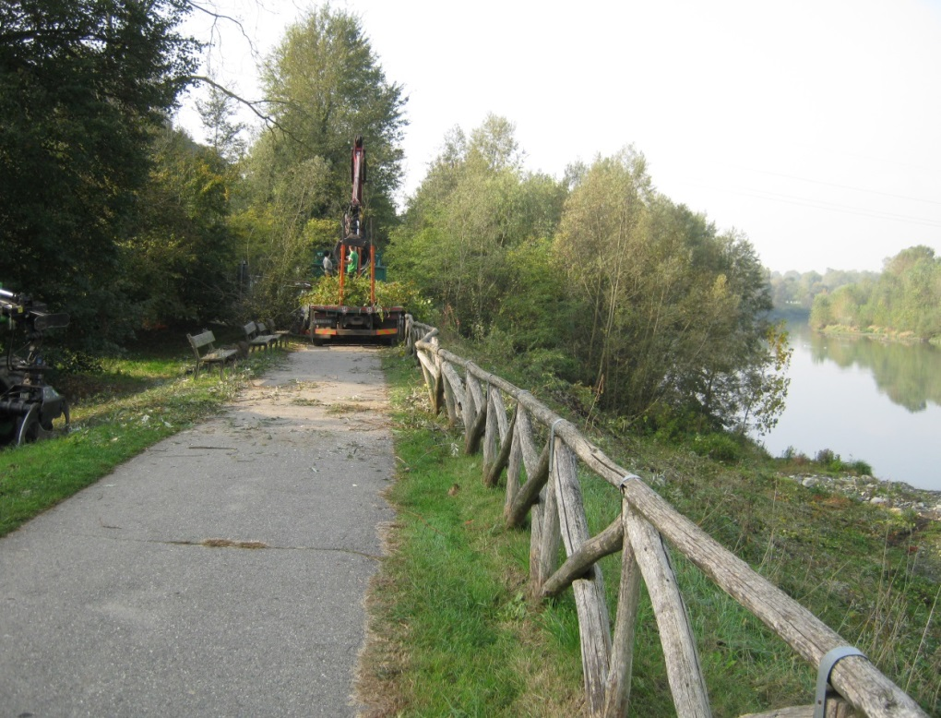
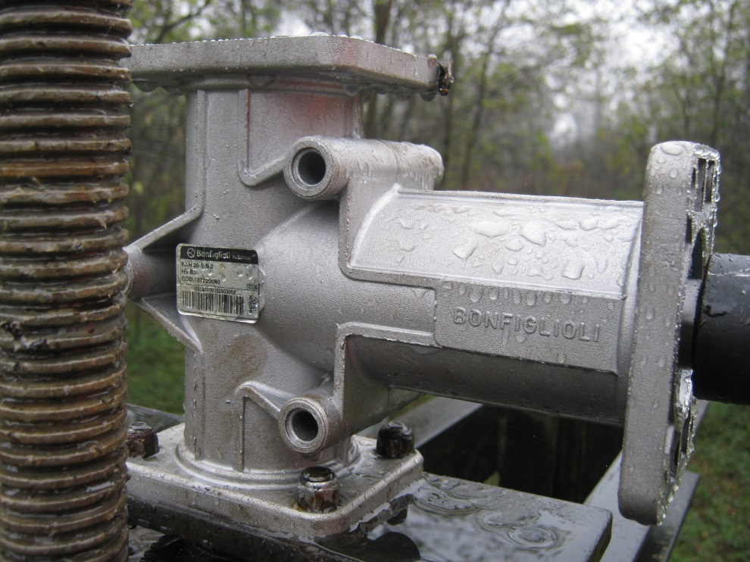
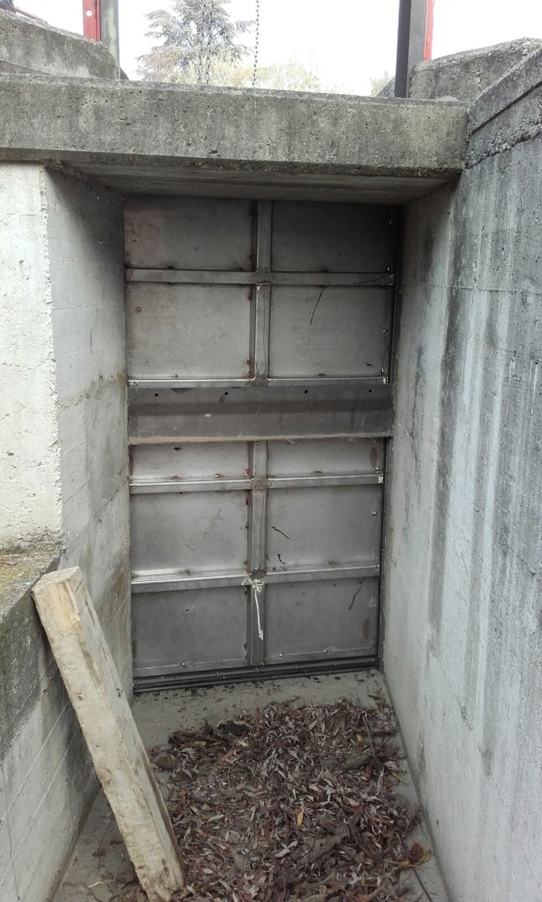
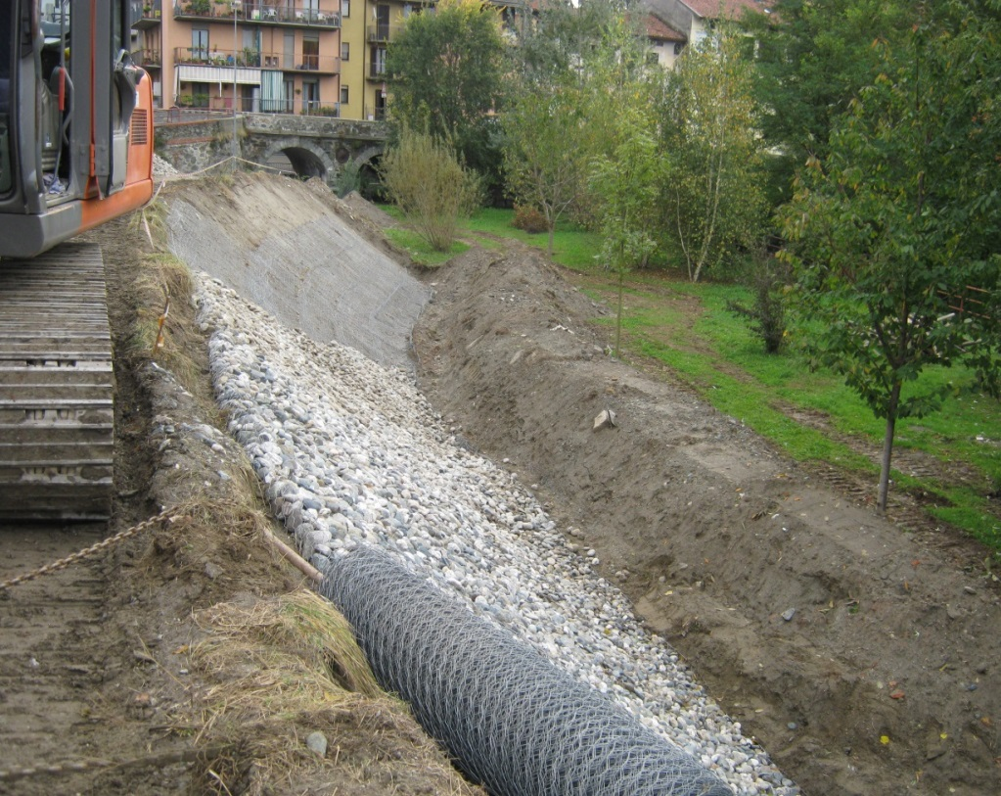
Parma, 16 dicembre 2016
Lo Strumento dell’Accordo Quadro nella manutenzione delle opere idrauliche
San Mauro Torinese: Fiume Po, fase di caricamento della Reynoutria Japonica dopo il taglio selettivo
Racconigi: Torrente Maira, sostituzione riduttore su chiavica manuale
Ivrea: Dora Baltea, completamento posa materassino reno sull’argine di Via Aldisio
Polonghera: Torrente Varaita, sostituzione del pannello della paratoia sulla chiavica

Slide 22
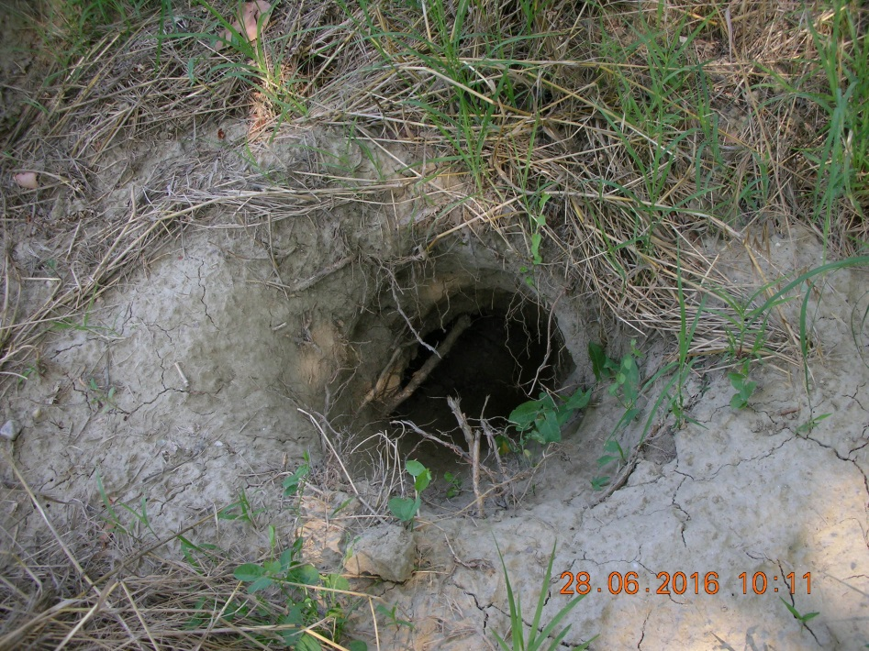
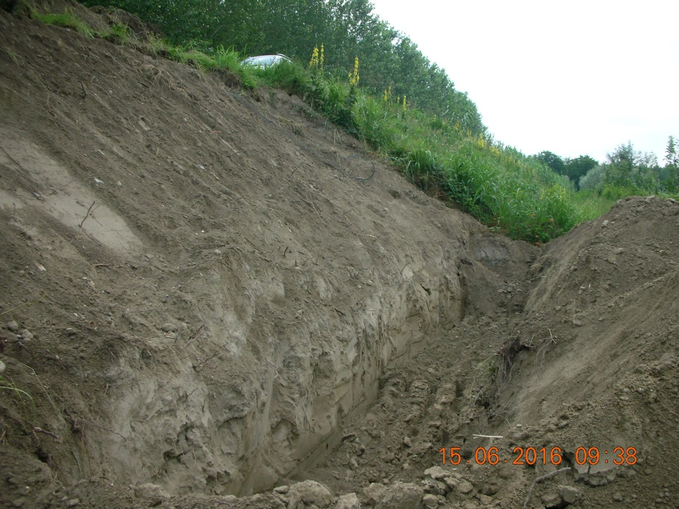
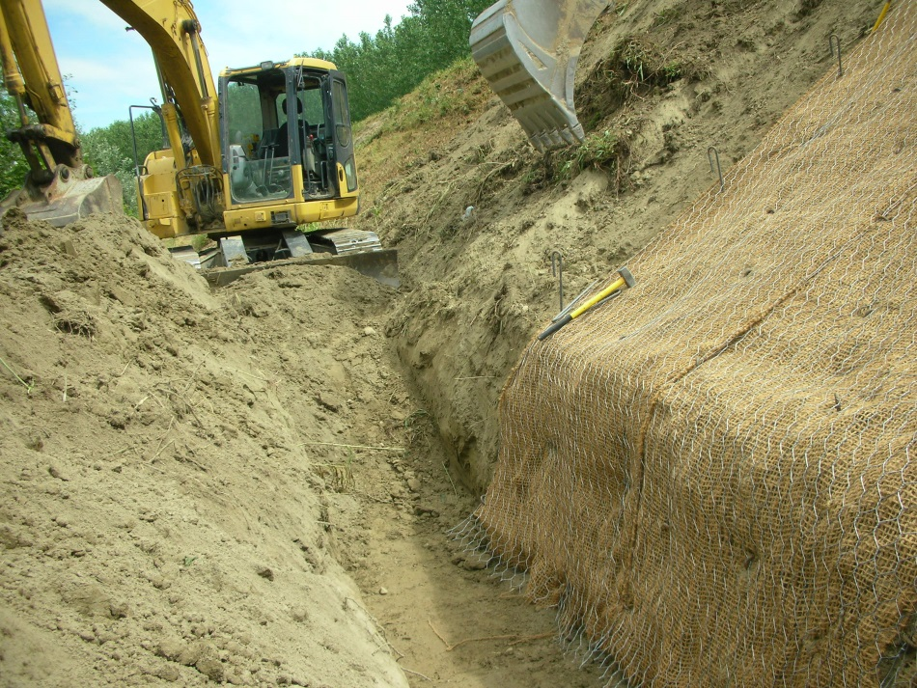
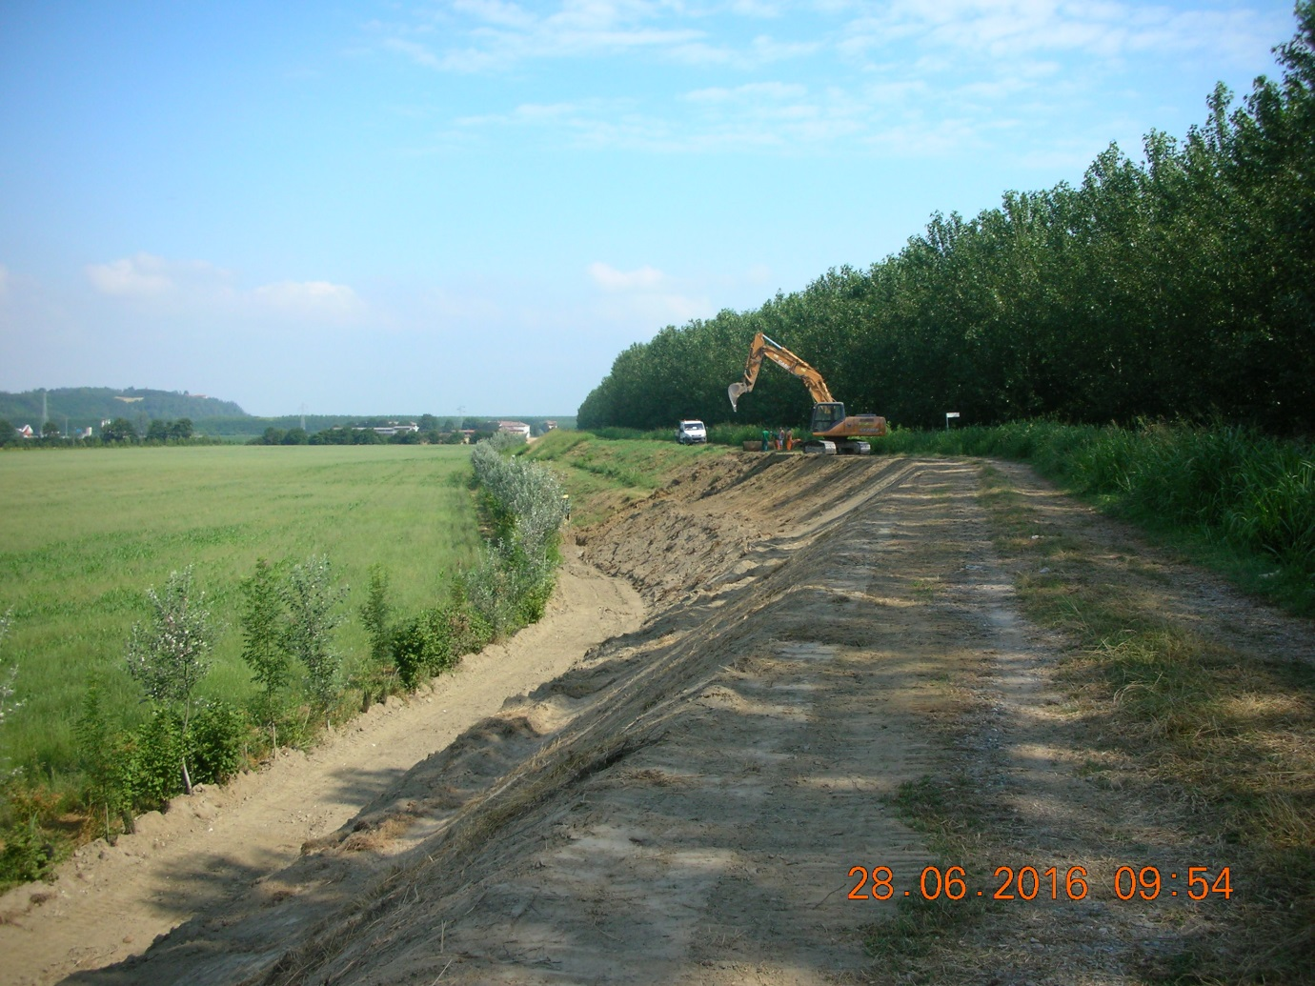
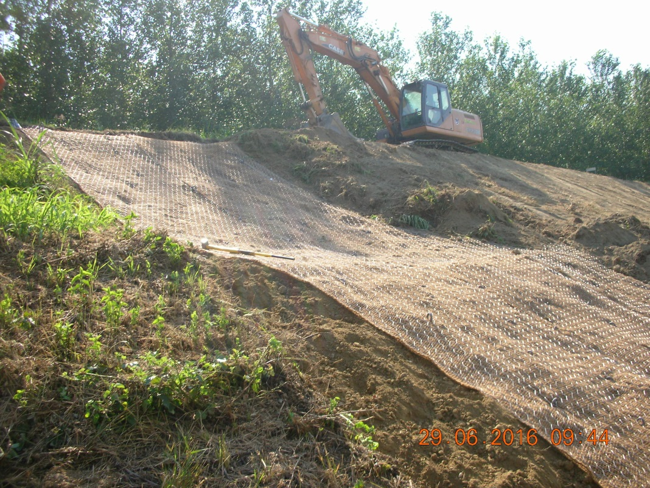
Parma, 16 dicembre 2016
Lo Strumento dell’Accordo Quadro nella manutenzione delle opere idrauliche
Interventi di ripristino della funzionalità idraulica dell’arginatura danneggiata da tane di animali
Ponte Valenza: Fiume Po, intervento di ripristino della l’arginatura

Slide 23
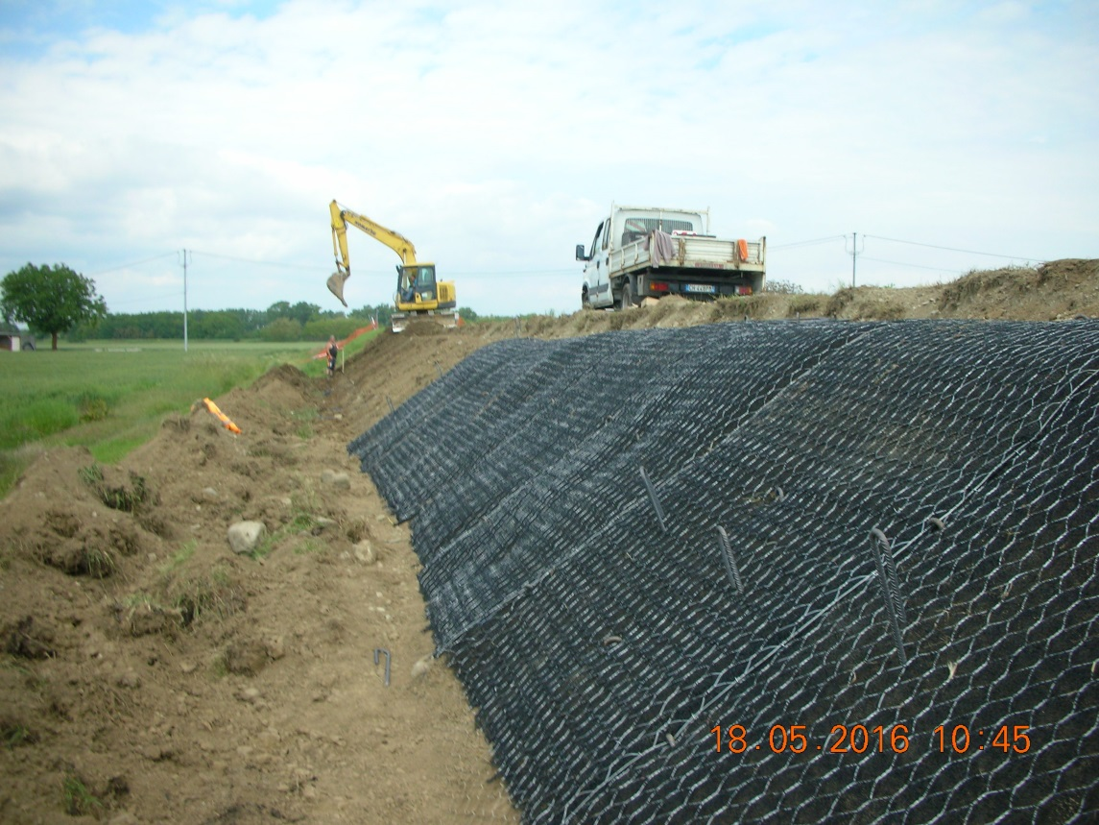
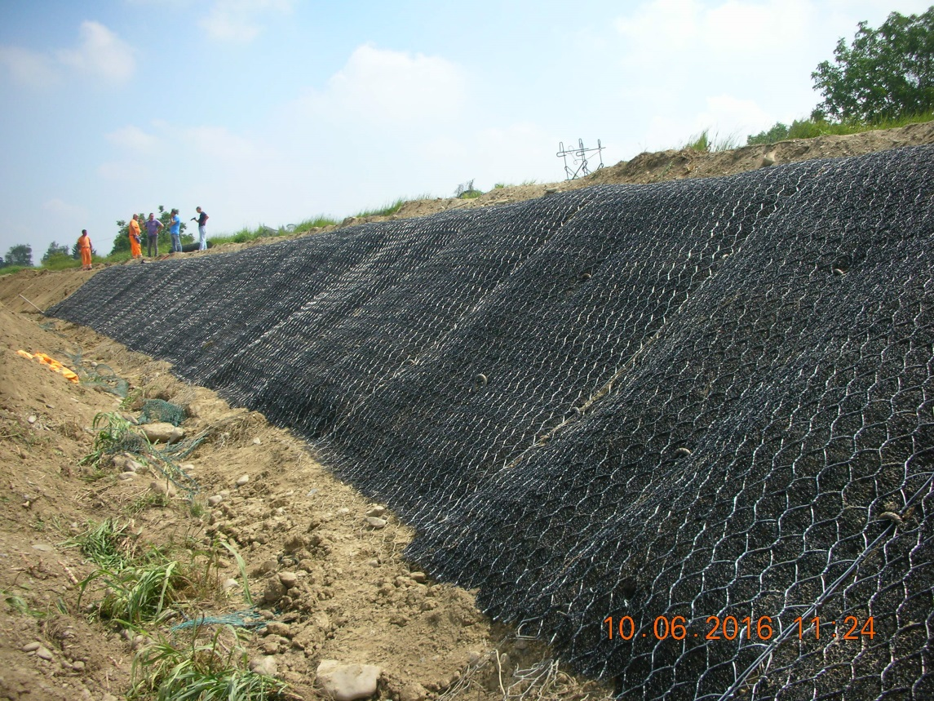
Parma, 16 dicembre 2016
Lo Strumento dell’Accordo Quadro nella manutenzione delle opere idrauliche
Posa in opera di rete antinutria
Castellazzo: Torrente Bormida posa in opera di rete antinutria

Slide 24
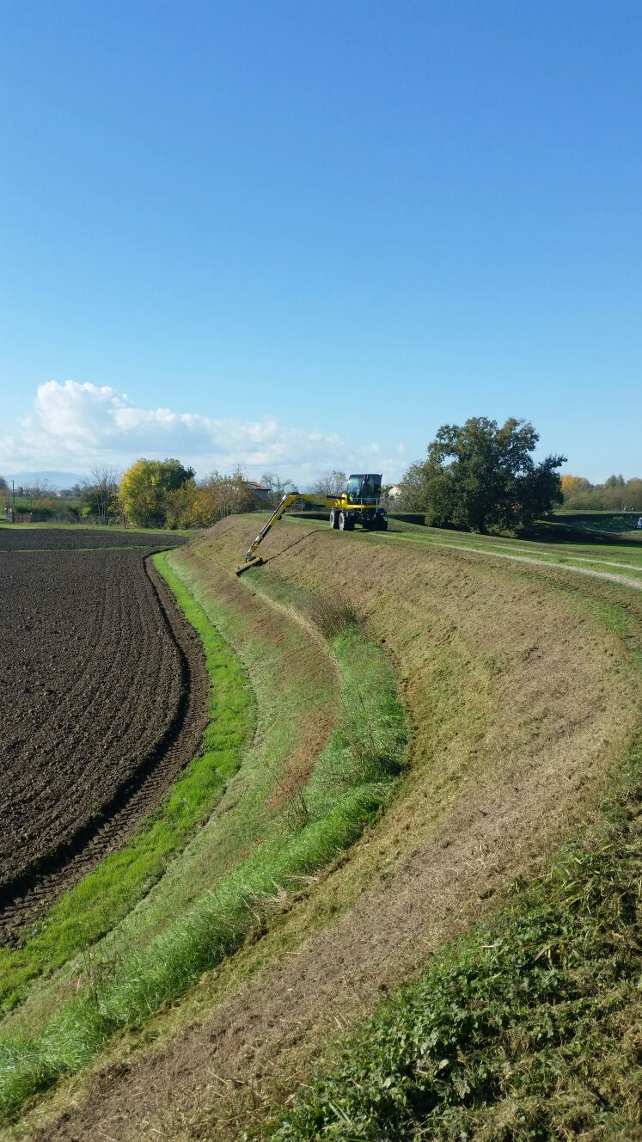
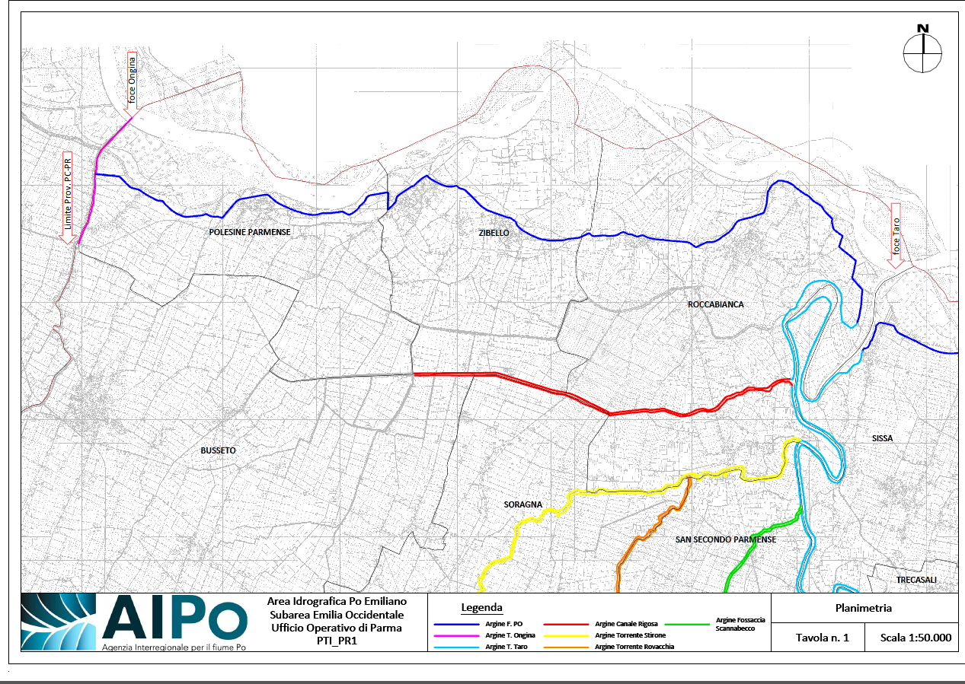
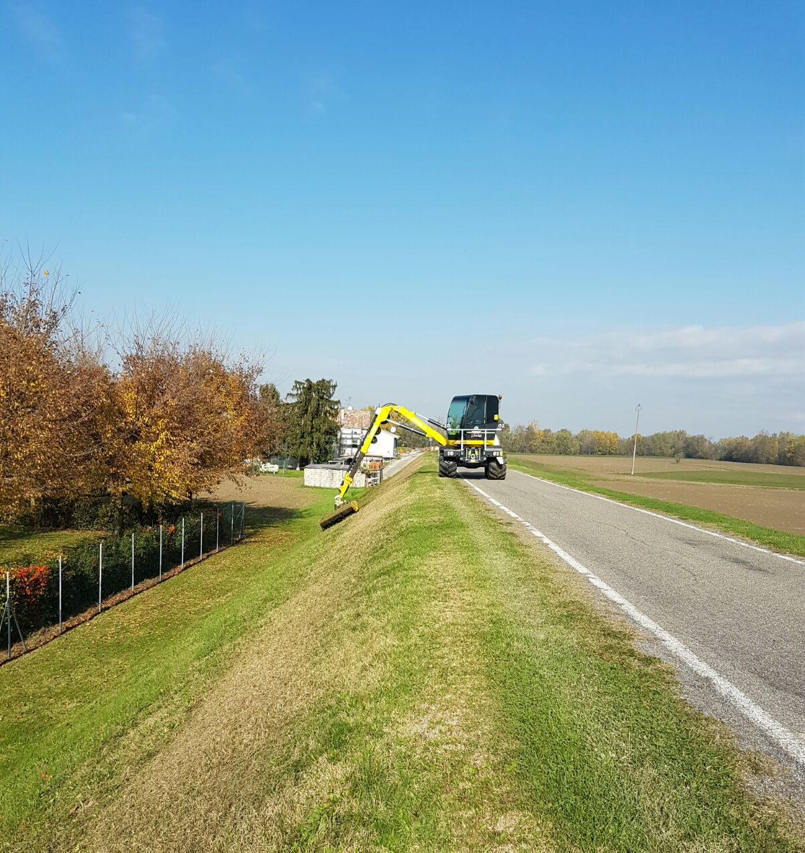
Parma, 16 dicembre 2016
Lo Strumento dell’Accordo Quadro nella manutenzione delle opere idrauliche
Manutenzione del fiume Po e del Fiume Taro e affluenti
San Secondo Parmense: Fiume Taro, sfalcio e decespugliamento rilevato arginale

Slide 25
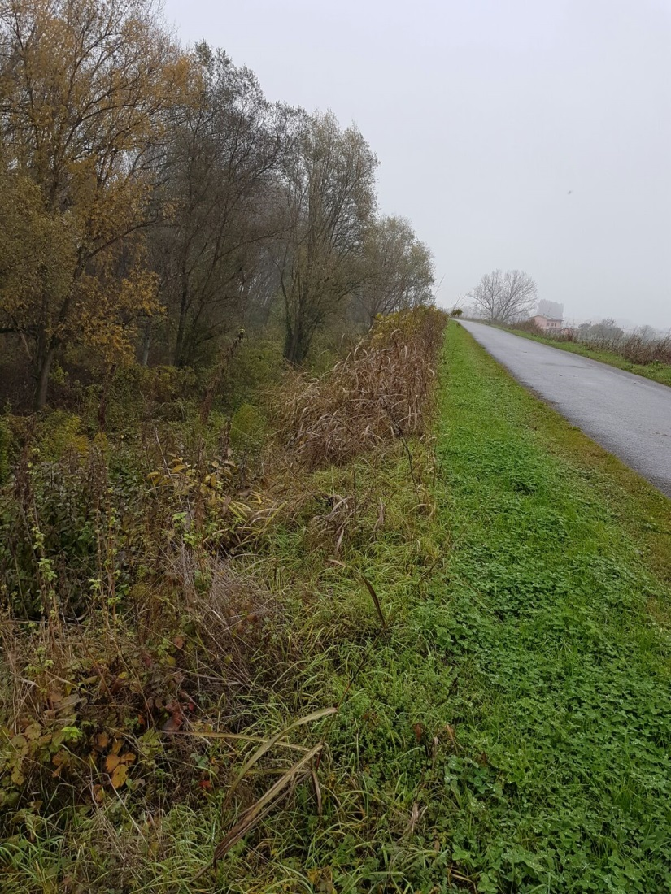
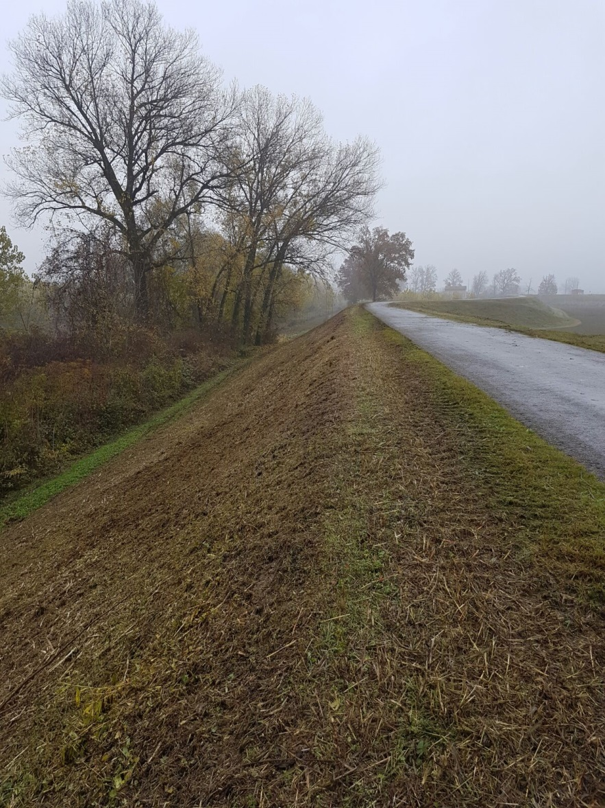
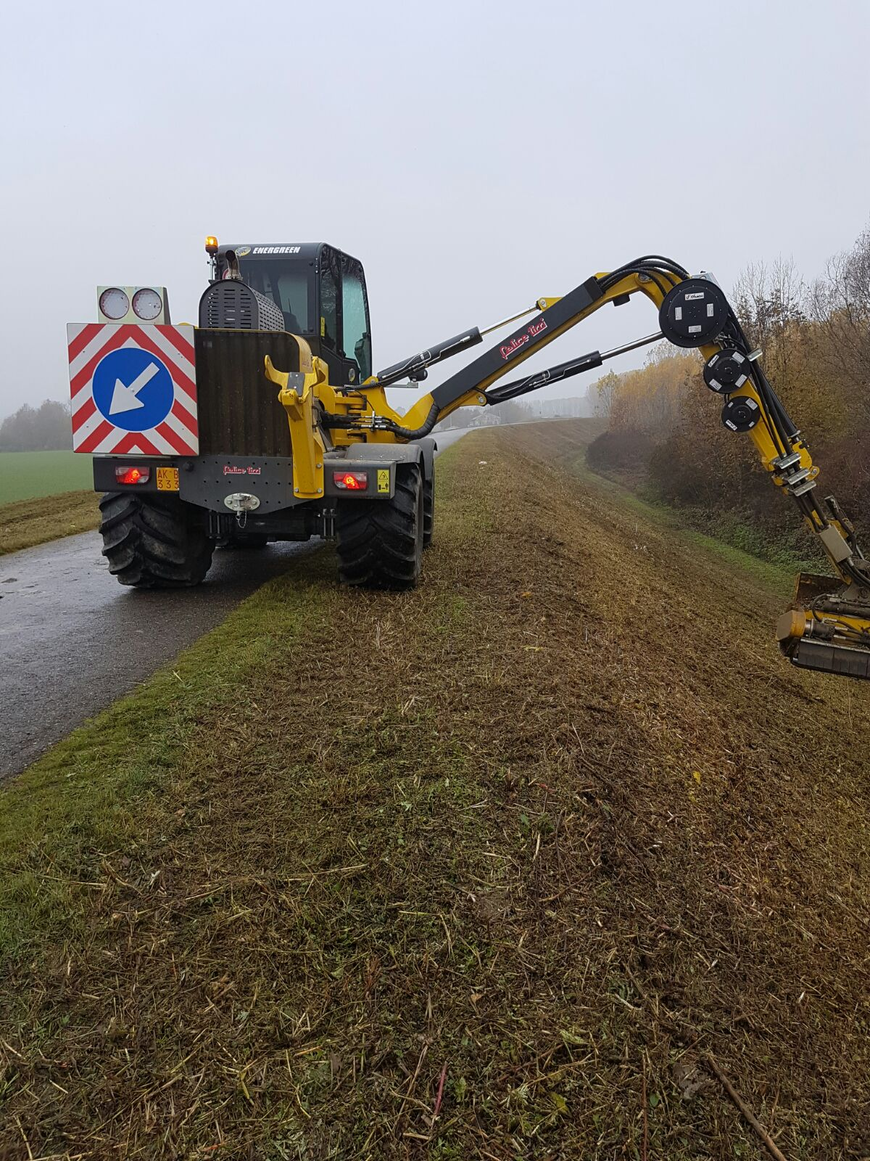
Parma, 16 dicembre 2016
Lo Strumento dell’Accordo Quadro nella manutenzione delle opere idrauliche
San Secondo Parmense: Fiume Taro, sfalcio e decespugliamento rilevato arginale

Slide 26
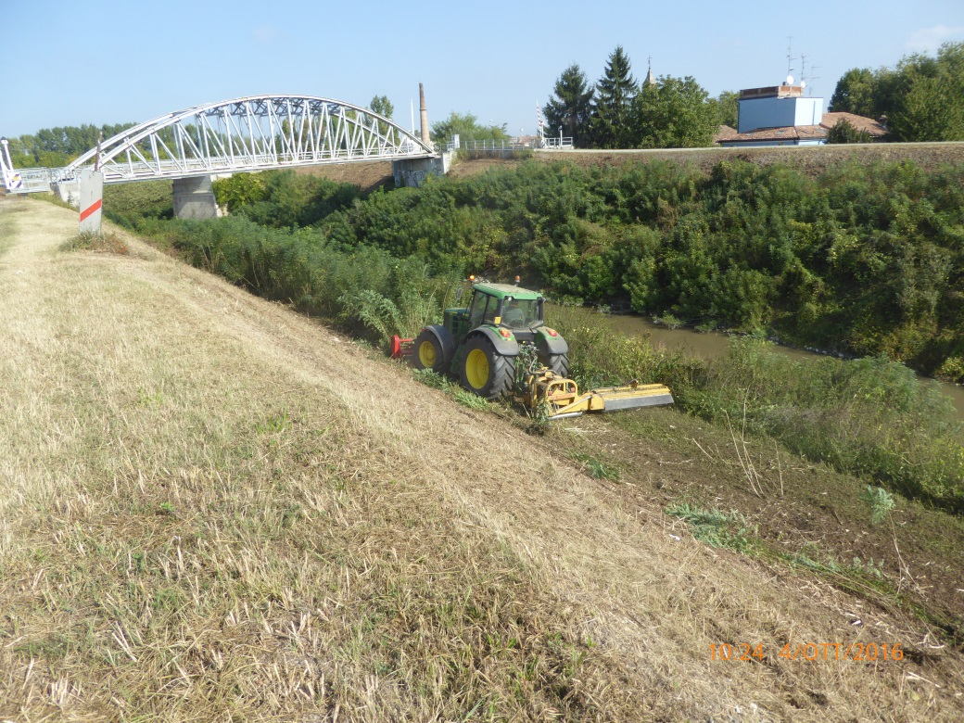
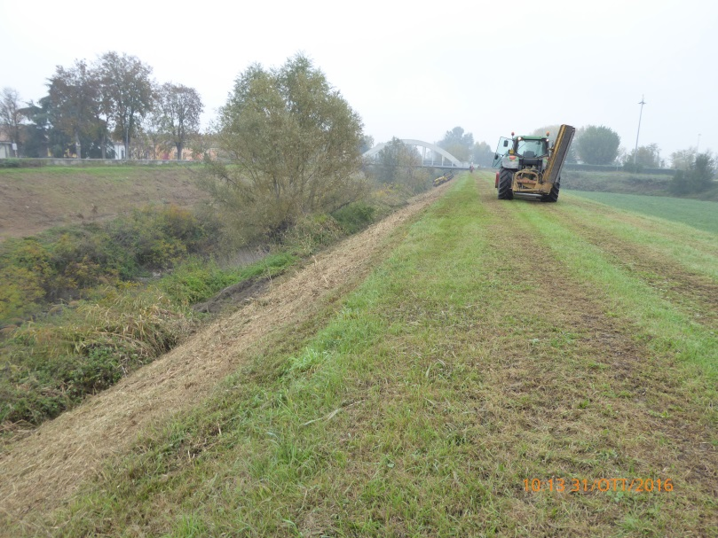
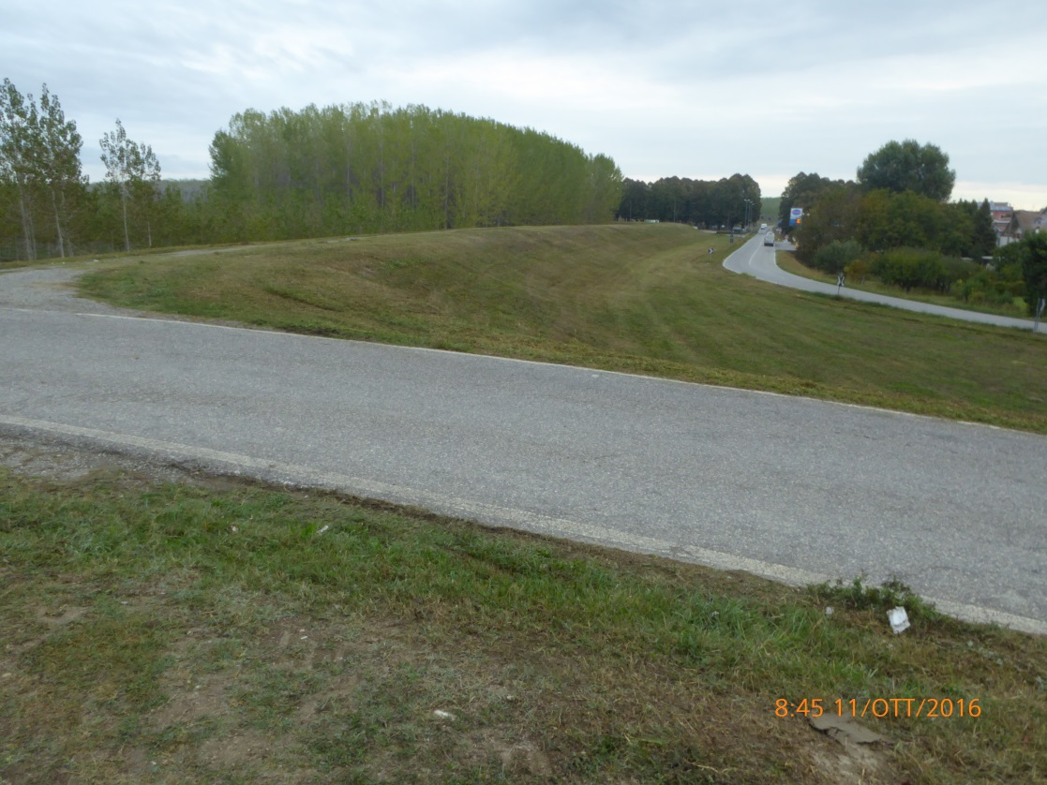
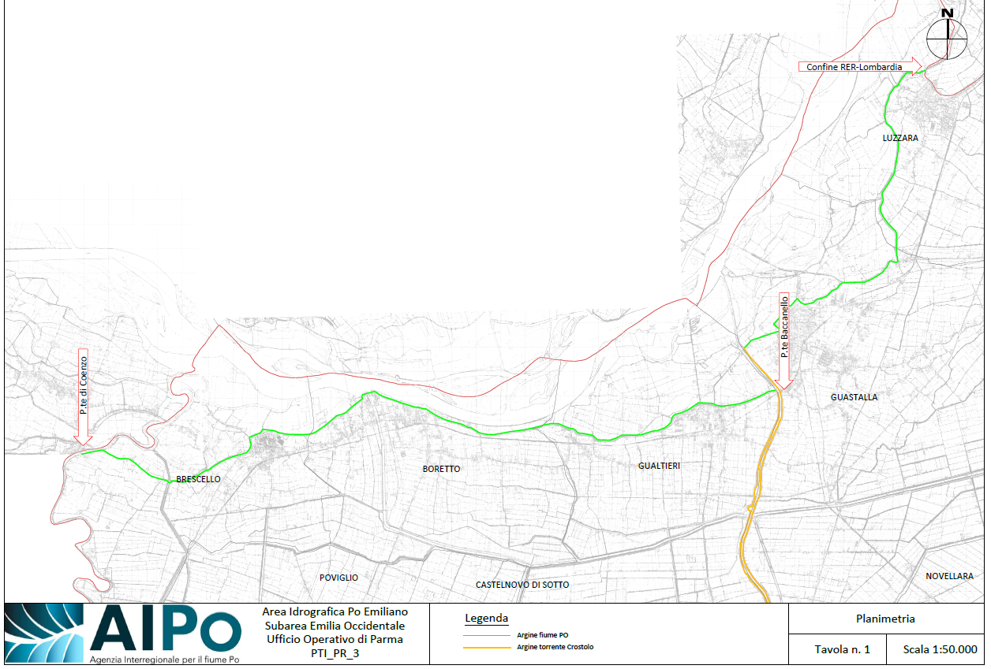
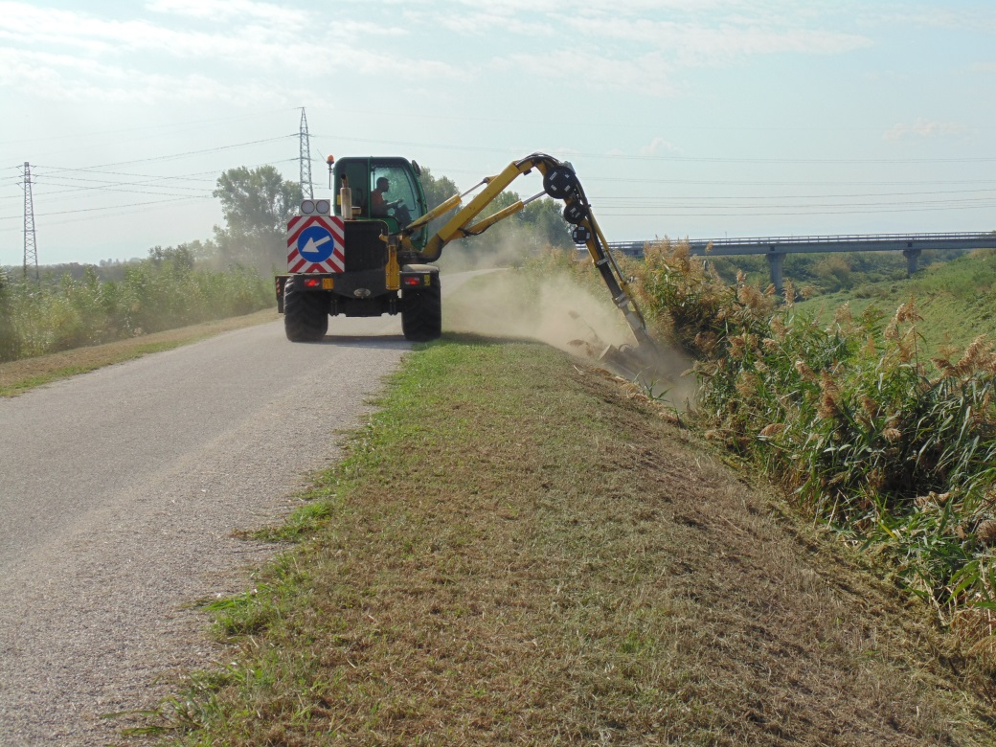
Parma, 16 dicembre 2016
Lo Strumento dell’Accordo Quadro nella manutenzione delle opere idrauliche
Gualtieri: Torrente Crostolo, sfalcio e decespugliamento rilevato arginale
Manutenzione del fiume Po e del Torrente Crostolo
Brescello: Fiume Po, sfalcio e decespugliamento rilevato arginale

Slide 27
GRAZIE PER L’ATTENZIONE
Contatti:
Ing. Mirella Vergnani
Dirigente AIPo Emilia Occidentale
Via Garibaldi 75, 43100 PARMA
Tel 0521 797380 - Cell 335 5768896
e-mail mirella.vergnani@agenziapo.it
http://www.agenziapo.it

